Slide 1

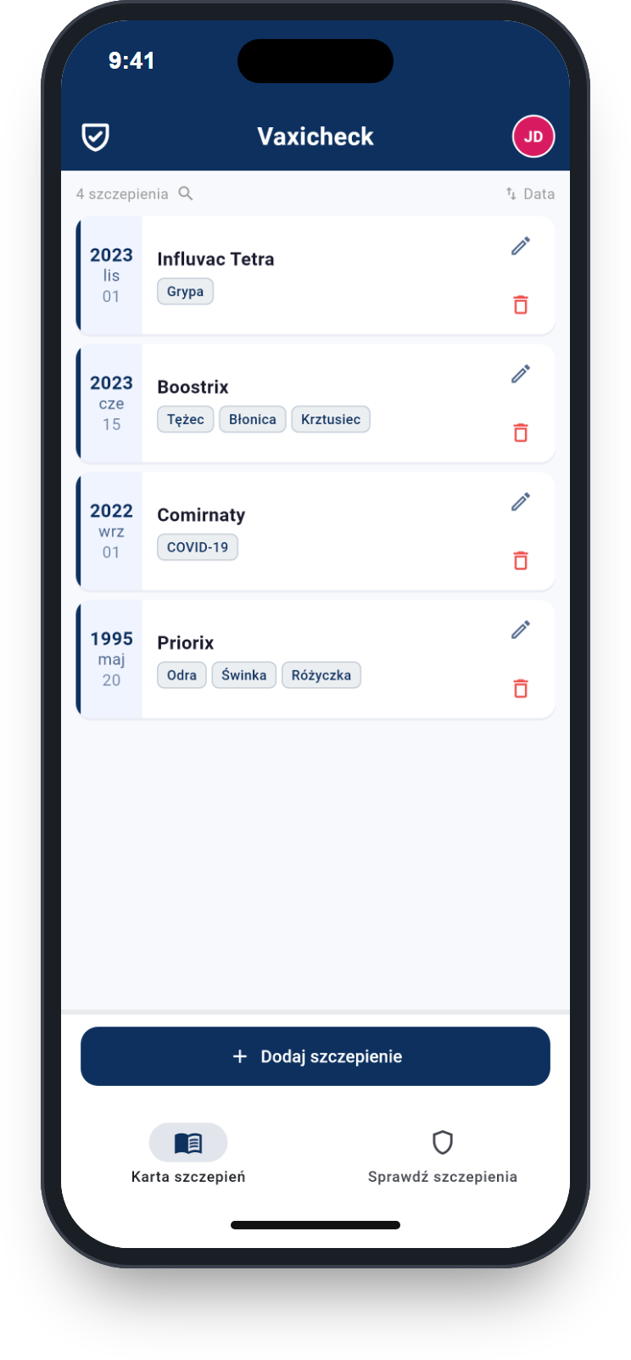







Vaxicheck
Bezpłatna aplikacja na iPhone’a i Androida
Sprawdzanie szczepień ze zdjęcia
Bezpłatna aplikacja szybko rozpoznaje wpisy o szczepieniach ze zdjęcia i przedstawia je w przejrzysty sposób.
Aktualne zalecenia
Eksport PDF
Porównanie z aktualnymi zaleceniami, np. STIKO: od razu widzisz, których szczepień brakuje i gdzie potrzebna jest dawka przypominająca.
Wszystkie szczepienia w pliku PDF, np. dla lekarza rodzinnego lub na podróż.
Minimalizacja danych
Dla całej rodziny
Można korzystać bez podawania imienia i nazwiska, bez narzędzi śledzących, zgodnie z RODO, a wszystkie dane można w każdej chwili usunąć.
Wiele profili, opcjonalna blokada aplikacji, przypomnienia o szczepieniach przez powiadomienia push, dostępna w 43 językach.
Pobierz bezpłatnie
www.vaxicheck.com
Opracowana w Kolonii przez MEDEPS, spin-off Uniwersytetu w Kolonii.
Notes:
Sprawdzanie szczepień ze zdjęcia
Bezpłatna aplikacja szybko rozpoznaje wpisy o szczepieniach ze zdjęcia i przedstawia je w przejrzysty sposób.
• Aktualne zalecenia: Porównanie z aktualnymi zaleceniami, np. STIKO: od razu widzisz, których szczepień brakuje i gdzie potrzebna jest dawka przypominająca.
• Eksport PDF: Wszystkie szczepienia w pliku PDF, np. dla lekarza rodzinnego lub na podróż.
• Minimalizacja danych: Można korzystać bez podawania imienia i nazwiska, bez narzędzi śledzących, zgodnie z RODO, a wszystkie dane można w każdej chwili usunąć.
• Dla całej rodziny: Wiele profili, opcjonalna blokada aplikacji, przypomnienia o szczepieniach przez powiadomienia push, dostępna w 43 językach.
Pobierz bezpłatnie: www.vaxicheck.com
Opracowana w Kolonii przez MEDEPS, spin-off Uniwersytetu w Kolonii.

